Slide 1
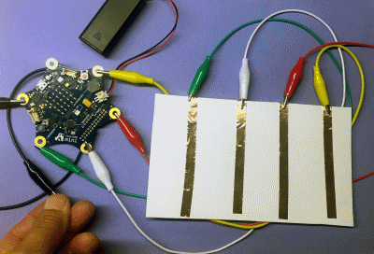
Mini-Klavier
Projekt INGOLSTADT

Slide 2
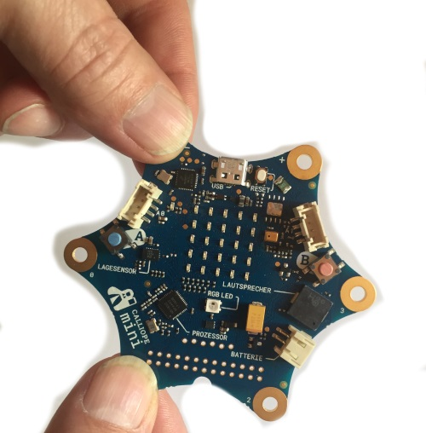
Mini-Klavier
W
Wissen
Für die Verwendung der Pin ist es wichtig, dass beim Ausführen des Programm mit dem Kontakt der jeweiligen Pin-Nummer auch die Pin „-“ berührt wird.
Minus Pin
Pin „-“
+
Pin „0“
oder „1“, …

Slide 3
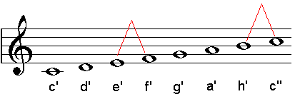
Mini-Klavier
W
Wissen
Töne
Der Calliope mini kann Töne in verschiedenen Tonhöhen abspielen
Tonhöhe Die Tonhöhe wird über eine Klaviertastatur ermittelt.

Slide 4
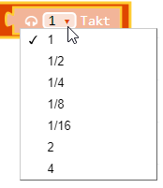
Mini-Klavier
W
Wissen
Notenwert
Die Länge der Note wird über „ für … Takt“ angegeben.

Slide 5
Mini-Klavier
Notenwert
Die Länge der Note wird über „ für … Takt“ angegeben.

Slide 6
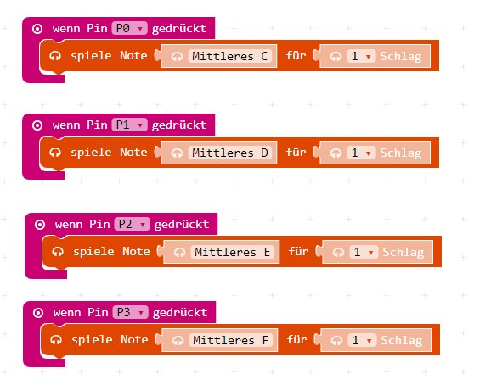
„Mini-Klavier“
Lsg
Lösung

